Slide 1
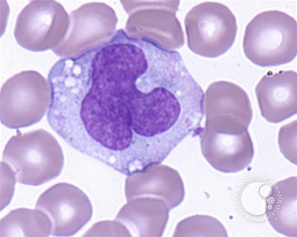
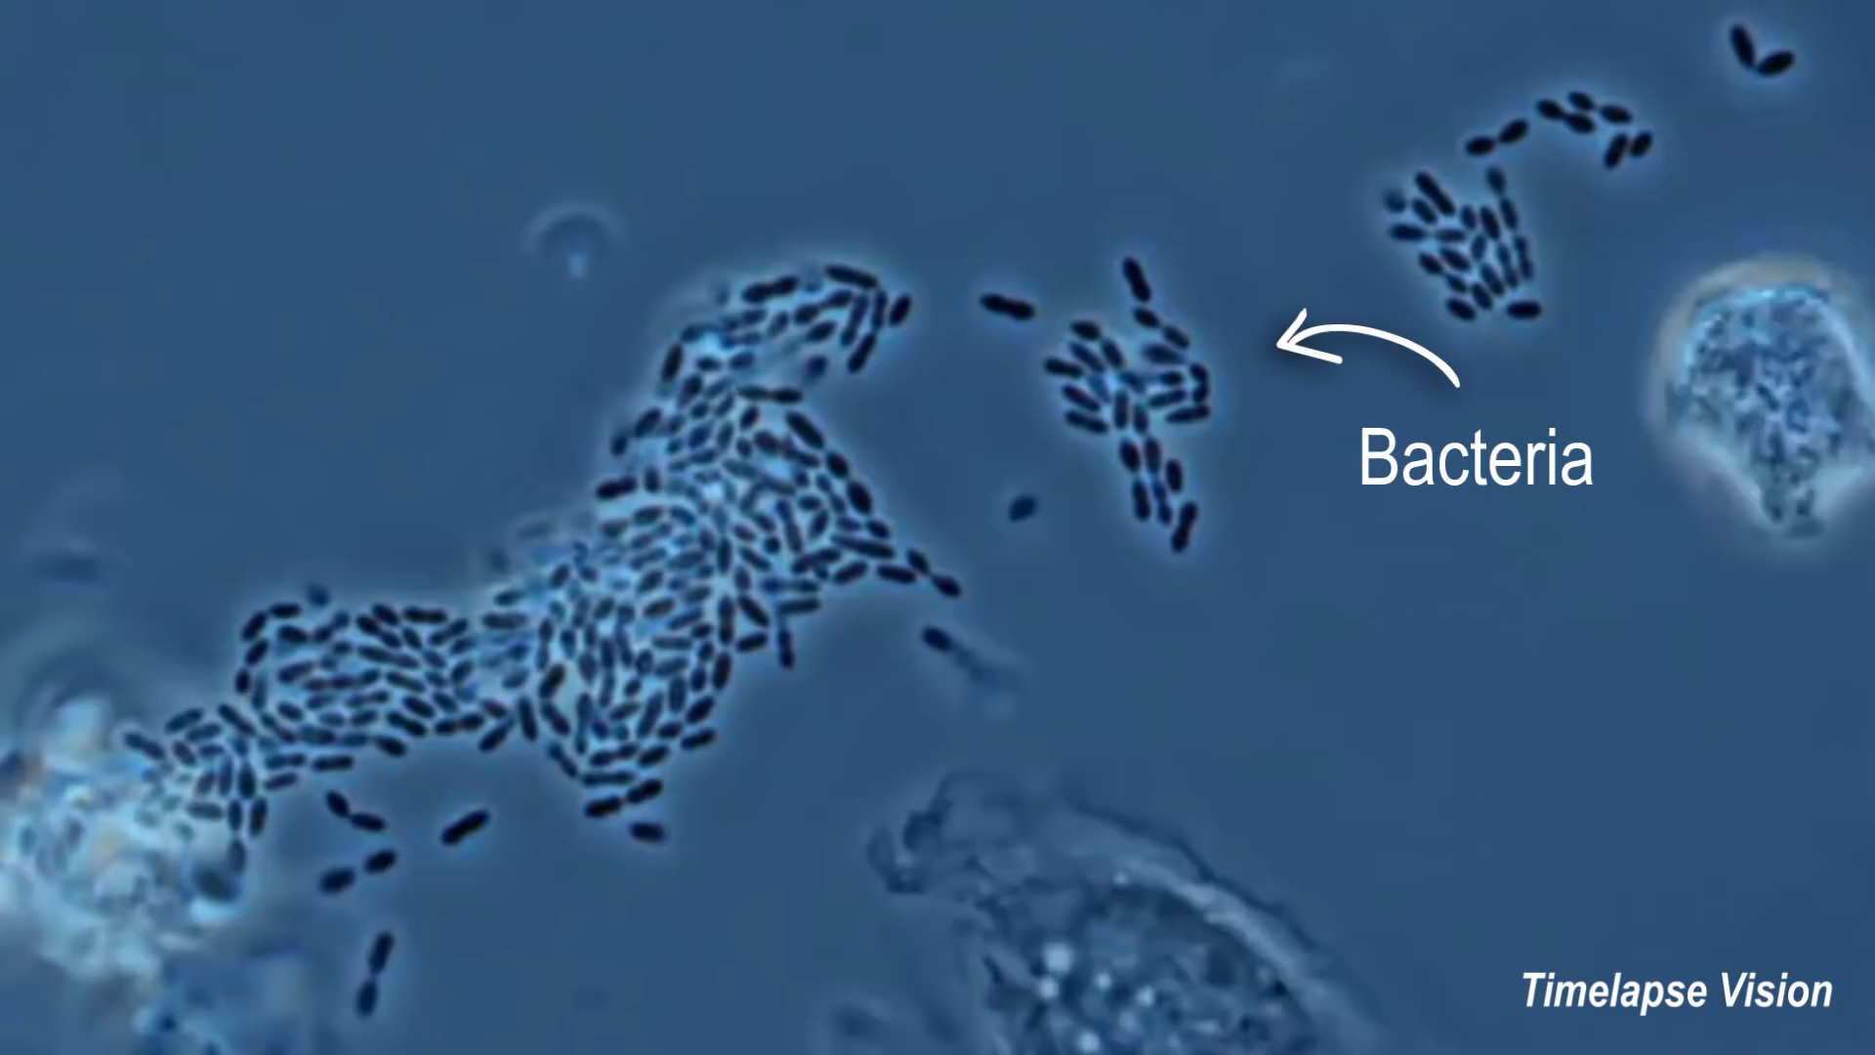
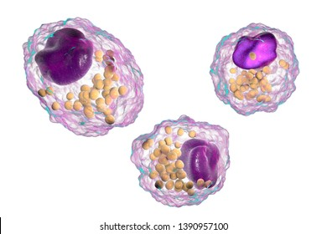
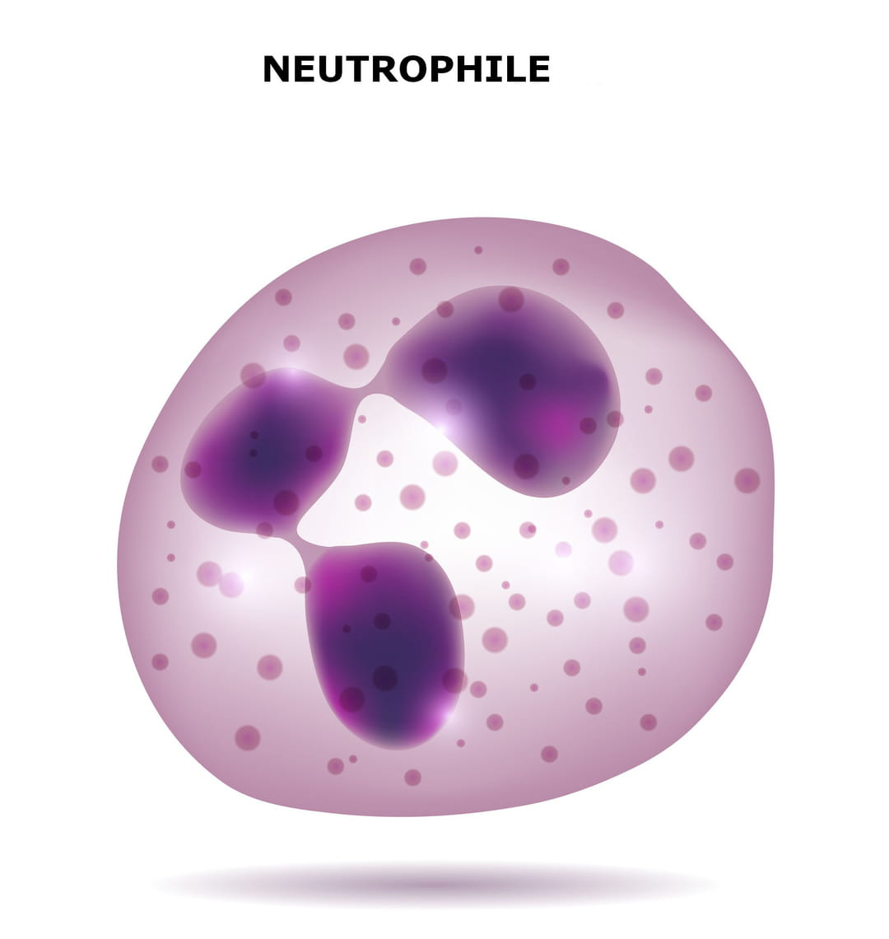
4. Ασθένειες & παράγοντες ασθένειας | 4.3 Αμυντικοί μηχανισμοί του ανθρώπου
4. Φαγοκυττάρωση
ΓΕΝΙΚΟΙ εσωτερικοί μηχανισμοί

Slide 2
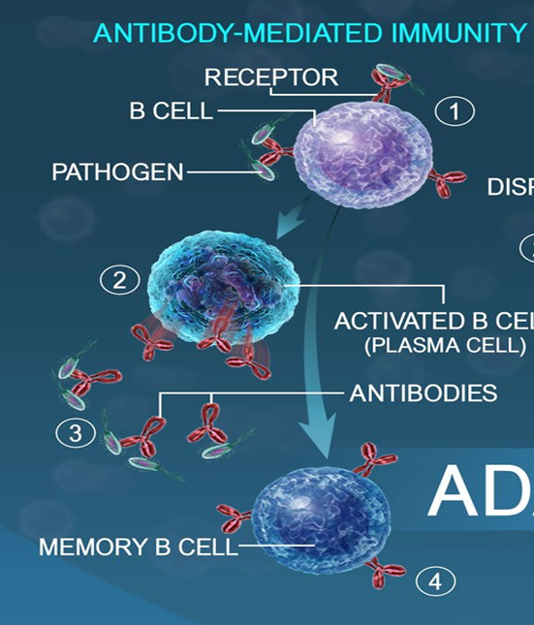
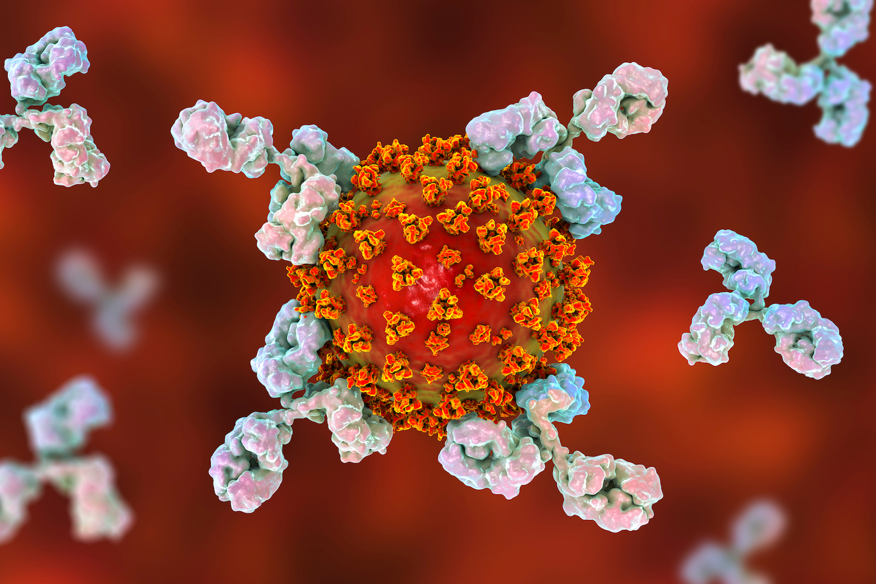
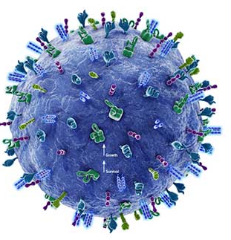
4. Ασθένειες & παράγοντες ασθένειας | 4.3 Αμυντικοί μηχανισμοί του ανθρώπου
ΜΗΧΑΝΙΣΜΟΙ ΑΜΥΝΑΣ
Β. Εσωτερικοί μηχανισμοί
Καταπολεμούν τα παθογόνα αφού αυτά εισέλθουν στον οργανισμό μας
ΕΙΔΙΚΟΙ εσωτερικοί μηχανισμοί
Β λεμφοκύτταρα
Αντισώματα
Εξειδικευμένα κύτταρα (Β λεμφοκύτταρα) παράγουν αντισώματα στοχευμένα ΜΟΝΟ για το συγκεκριμένο παθογόνο (αντιγόνο)
Αντισώματα

Slide 3
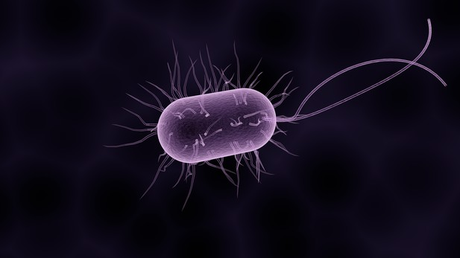
4. Ασθένειες & παράγοντες ασθένειας | 4.3 Αμυντικοί μηχανισμοί του ανθρώπου
Α. ΕΞΩΤΕΡΙΚΟΙ ΑΜΥΝΤΙΚΟΙ ΜΗΧΑΝΙΣΜΟΙ
1. Δέρμα
3. Ιδρώτας
4. Σάλιο
5. Οξύ στομάχου
2. Βλεννογόνοι
ΕΙΔΙΚΟΙ
Β. ΕΣΩΤΕΡΙΚΟΙ ΑΜΥΝΤΙΚΟΙ ΜΗΧΑΝΙΣΜΟΙ
Αντιγόνο -> Β λεμφοκύτταρα -> Αντισώματα
ΓΕΝΙΚΟΙ
1. Φλεγμονή
2. Πυρετός
3. Ουσίες με αντιμικροβιακή δράση
4. Φαγοκυττάρωση

